Slide 1
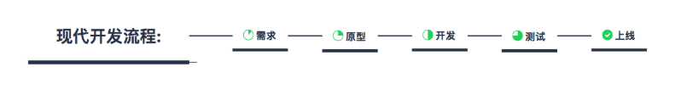
PM
FE/BE
user
PM/UI
QA

Slide 2
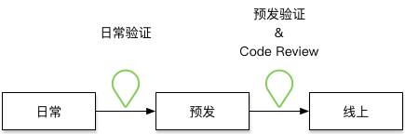

Slide 3
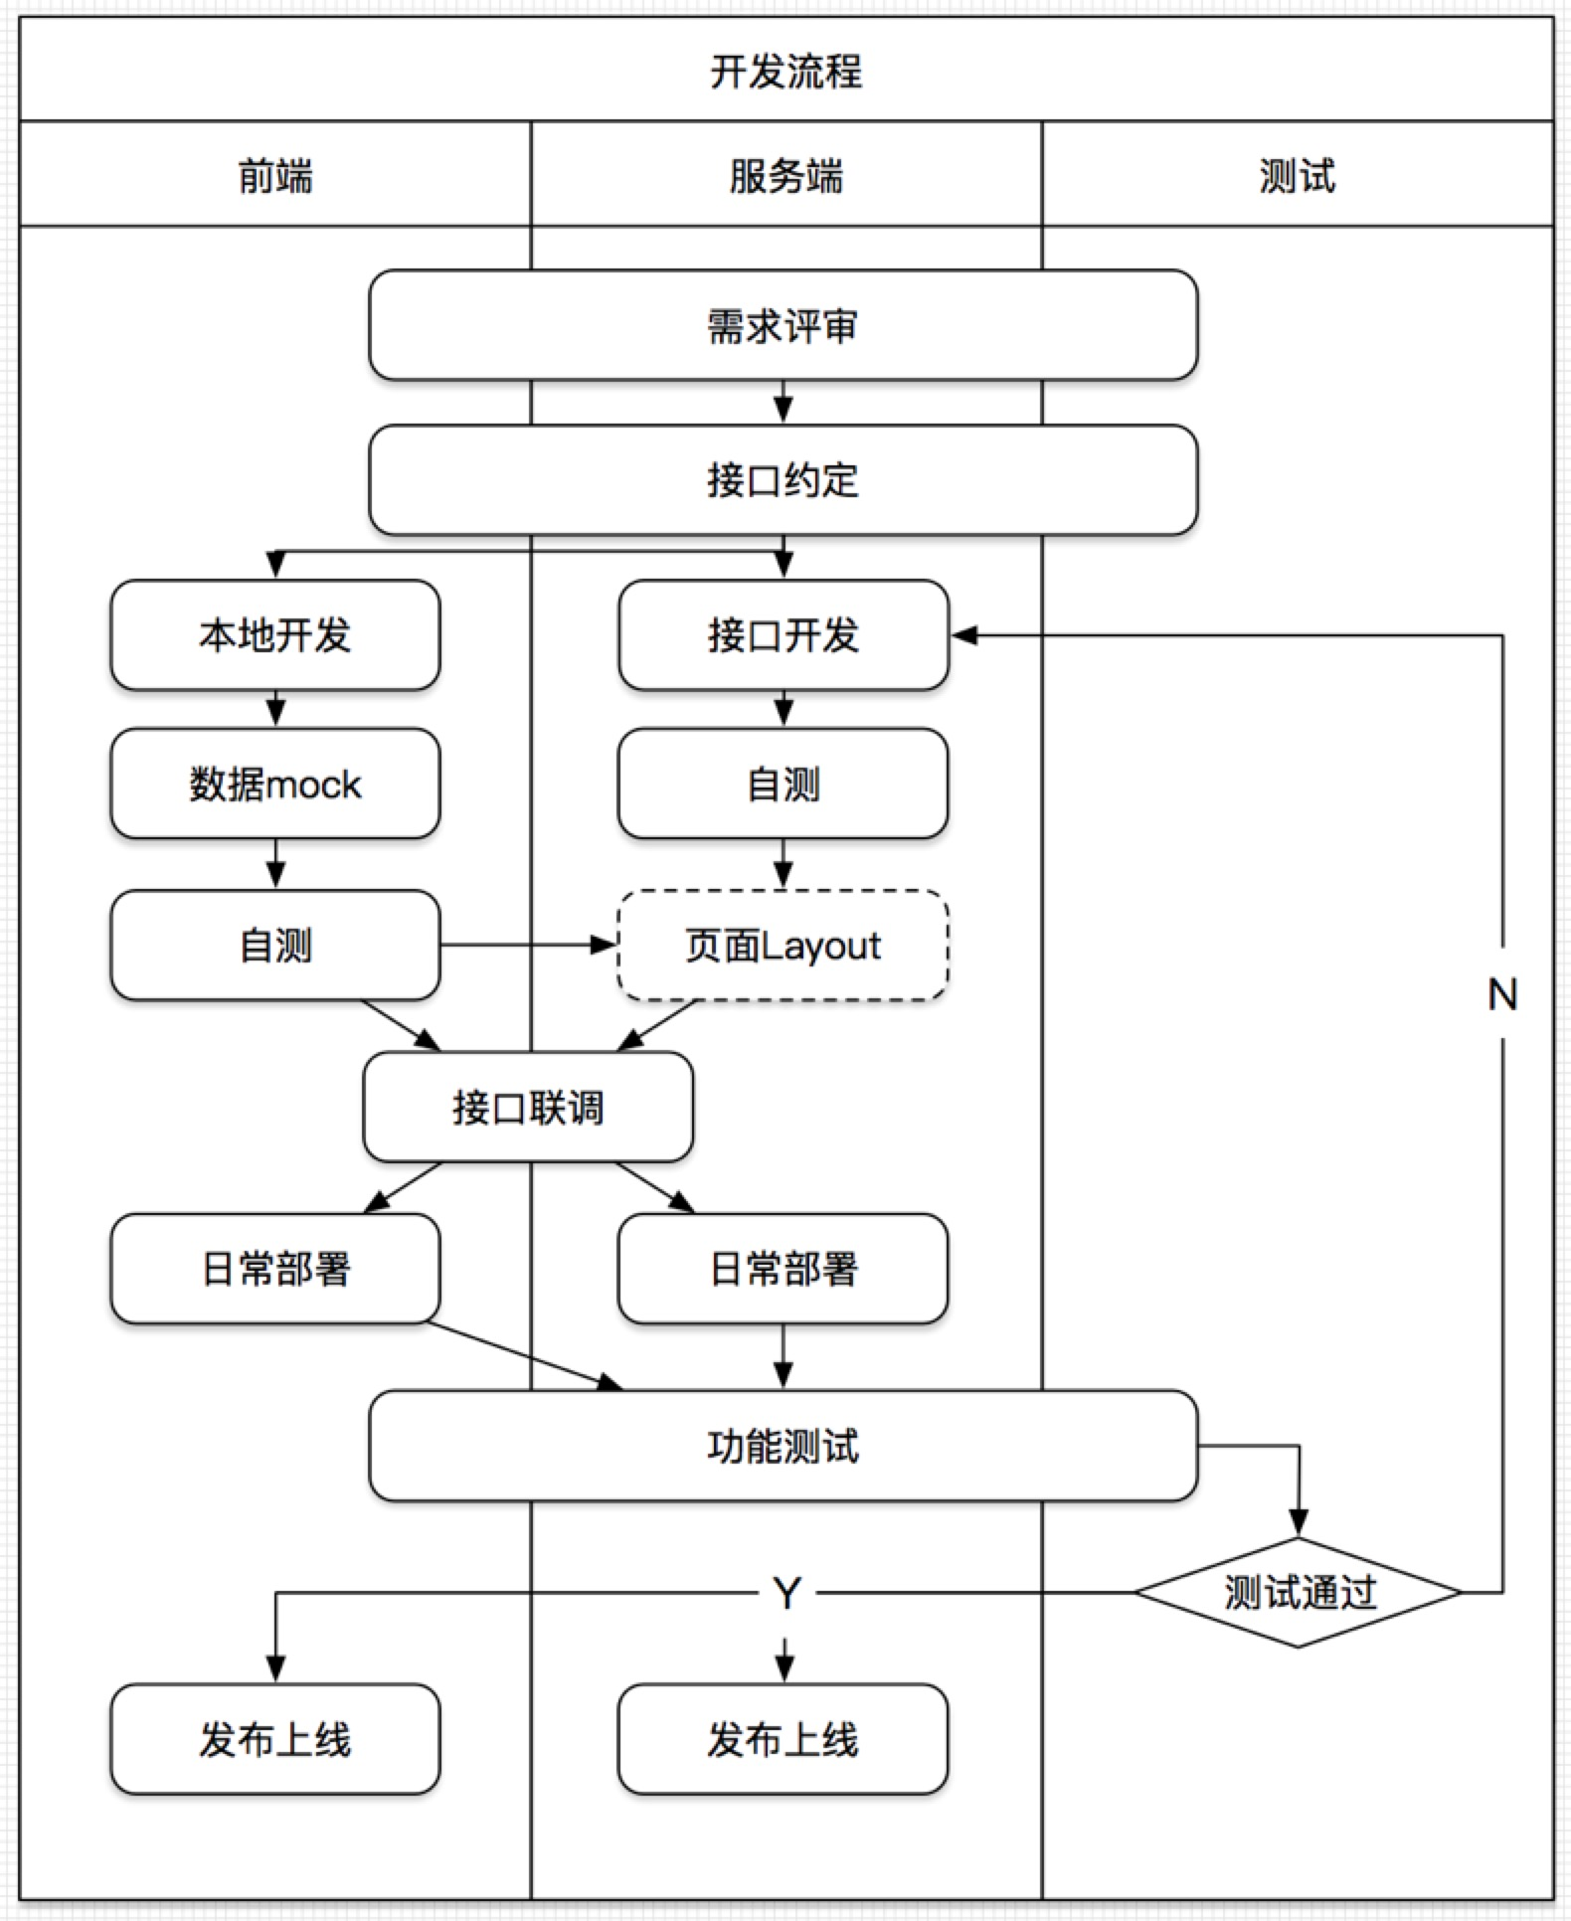

Slide 4


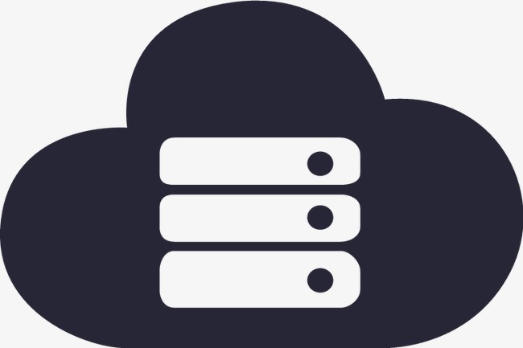


7.用户访问
WebServer
6.发布部署
5.构建打包
4.拉取代码
ReleaseServer
1.下载代码
2.本地开发
3.上传代码
DevelopEnvironment
CodeServer

